Slide 1

Maestría en Ciencia de Datos
Visualización de Datos
Criminalidad en el Perú: Recrudecimiento de la violencia
Integrantes:
Víctor Escobar
Gianella Forttini (gianella.forttini.v@uni.pe)
Christian Gutiérrez
Lloyd Laura

Slide 2
Criminalidad en el Perú
Entre los años 2018 - 2025, el Perú experimentado transformaciones importantes en distintos ámbitos. Uno de los temas que ha permanecido en el centro de la preocupación ciudadana es la delincuencia.
Sin embargo, ¿esta preocupación sólo es un tema de percepción como indican algunas autoridades?, o ¿sí es un problema que aqueja a algunos más que otros y cuyas causas deben ser identificadas para establecer políticas de gobierno con el objetivo de erradicarla?
Para ello, el reporte cuenta con la siguiente información:
Base de datos de denuncias policiales emitido por el Gobierno del Perú.
Base de datos de personal policial emitido por el Gobierno del Perú.
Base de datos de población del Instituto Nacional de Estadística e Informática.
Encuestas de opinión elaboradas por Ipsos Apoyo.

Slide 3
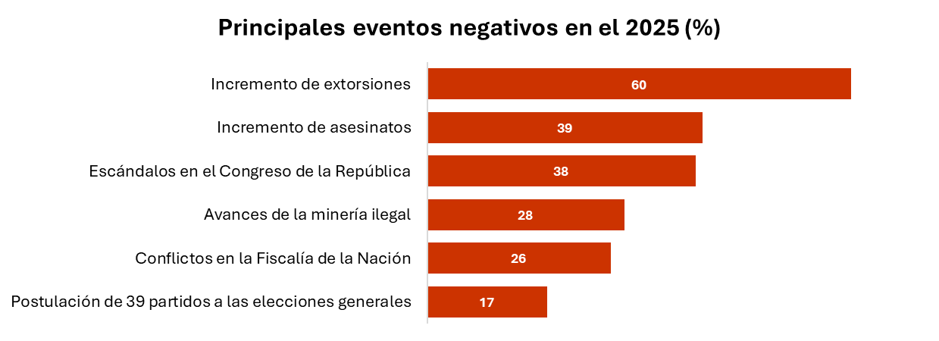
Percepción de la criminalidad
De acuerdo a la Encuesta de Balance de Fin de Año 2025 elaborado por Ipsos Apoyo, los dos principales eventos o sucesos del año para el Perú en términos negativos están relacionados a la criminalidad:
Fuente: Denuncias policiales (2018 al 2025) - Plataforma Nacional de Datos Abiertos

Slide 4
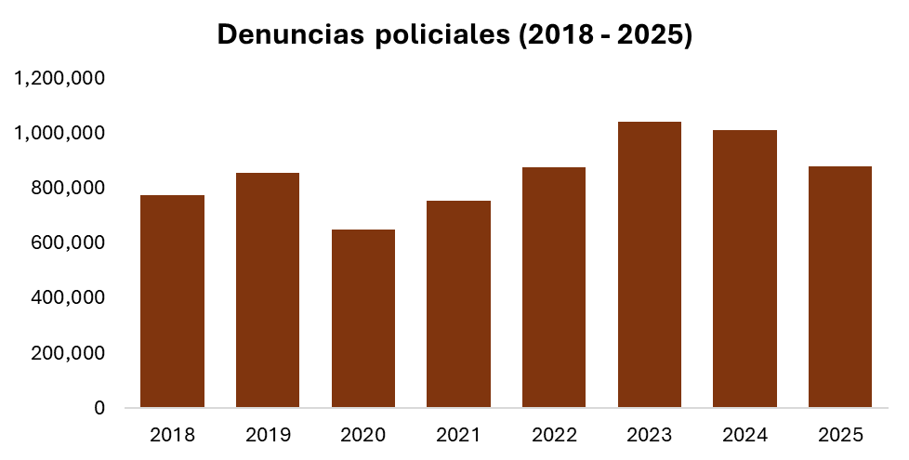
Evolución de la criminalidad
No obstante, el aumento de la percepción de la criminalidad tiene su correlato en datos. Para ello, se considera como una variable para medir la criminalidad las denuncias policiales. El gráfico muestra que un aumento de las denuncias policiales a partir del 2020 hasta 2023, no obstante, se muestra una disminución en los siguientes dos años. Entonces, ¿el aumento de la percepción de la criminalidad no tiene ningún asidero?
Fuente: Denuncias policiales (2018 al 2025) - Plataforma Nacional de Datos Abiertos

Slide 5
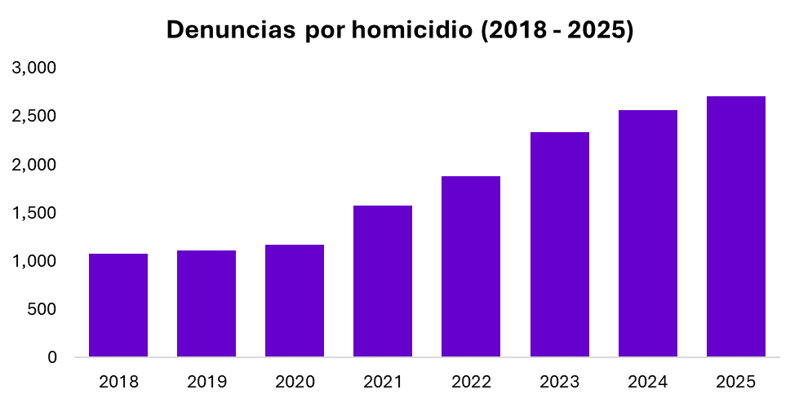
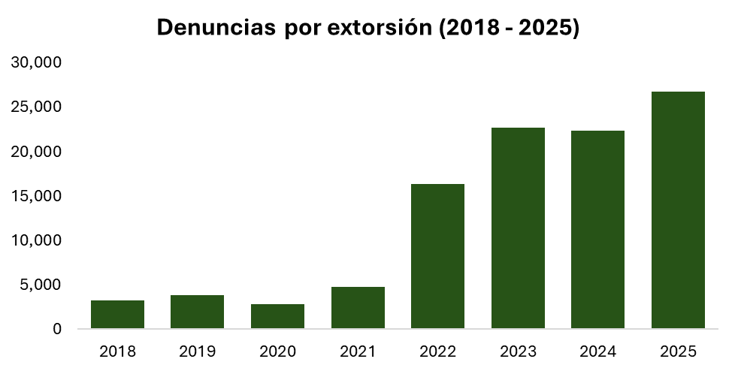
Recrudecimiento de la criminalidad
A pesar que se observa una disminución en las denuncias policiales los últimos dos años, los dos peores tipos de crímenes que son homicidio y extorsión aumentaron desde las 1,076 y 3,225 denuncias en el 2018 hasta las 2,706 y 26,748 denuncias en el 2015, siendo la tasa de crecimiento anual 6% y 33%, respectivamente. Pero, ¿este aumento sucedió de manera proporcional en todo el país o en unas zonas más que otras?
Fuente: Denuncias policiales (2018 al 2025) - Plataforma Nacional de Datos Abiertos

Slide 6
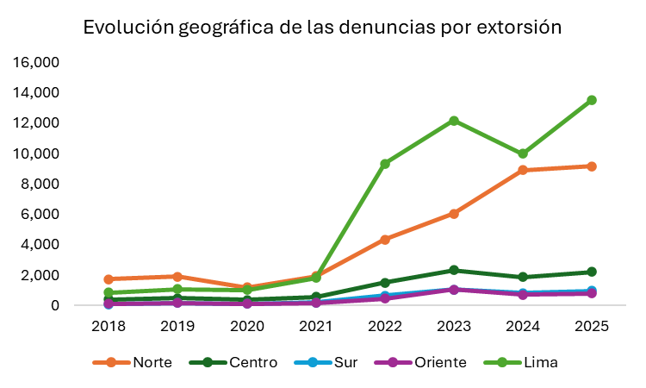
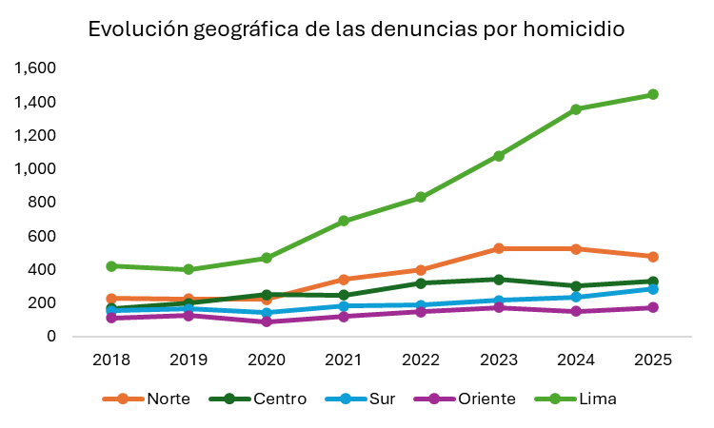
Focalización geográfica de la criminalidad
La criminalidad aumentó en todos el país, no obstante, se observa que las extorsiones y homicidios tienen una tendencia creciente en el departamento de Lima - zona del país con mayor índice de criminalidad - seguidamente de la Zona Norte en el caso de las extorsiones.
Fuente: Denuncias policiales (2018 al 2025) - Plataforma Nacional de Datos Abiertos

Slide 7
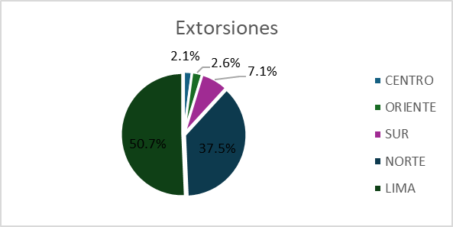
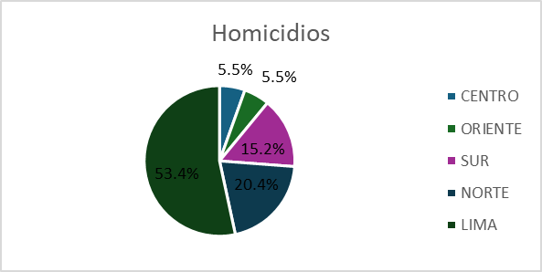
Focalización geográfica de la criminalidad
Se observa que la el mayor porcentaje de extorsiones es la zona de LIMA, ZONA NORTE con 50.7% y 37.5% respectivamente. no obstante, se observa por la parte de homicidios LIMA, ZONA NORTE con 53.4% y 20.4% respectivamente en el año 2025.
Fuente: Denuncias policiales (2018 al 2025) - Plataforma Nacional de Datos Abiertos
Fuente: Denuncias policiales (2018 al 2025) - Plataforma Nacional de Datos Abiertos

Slide 8
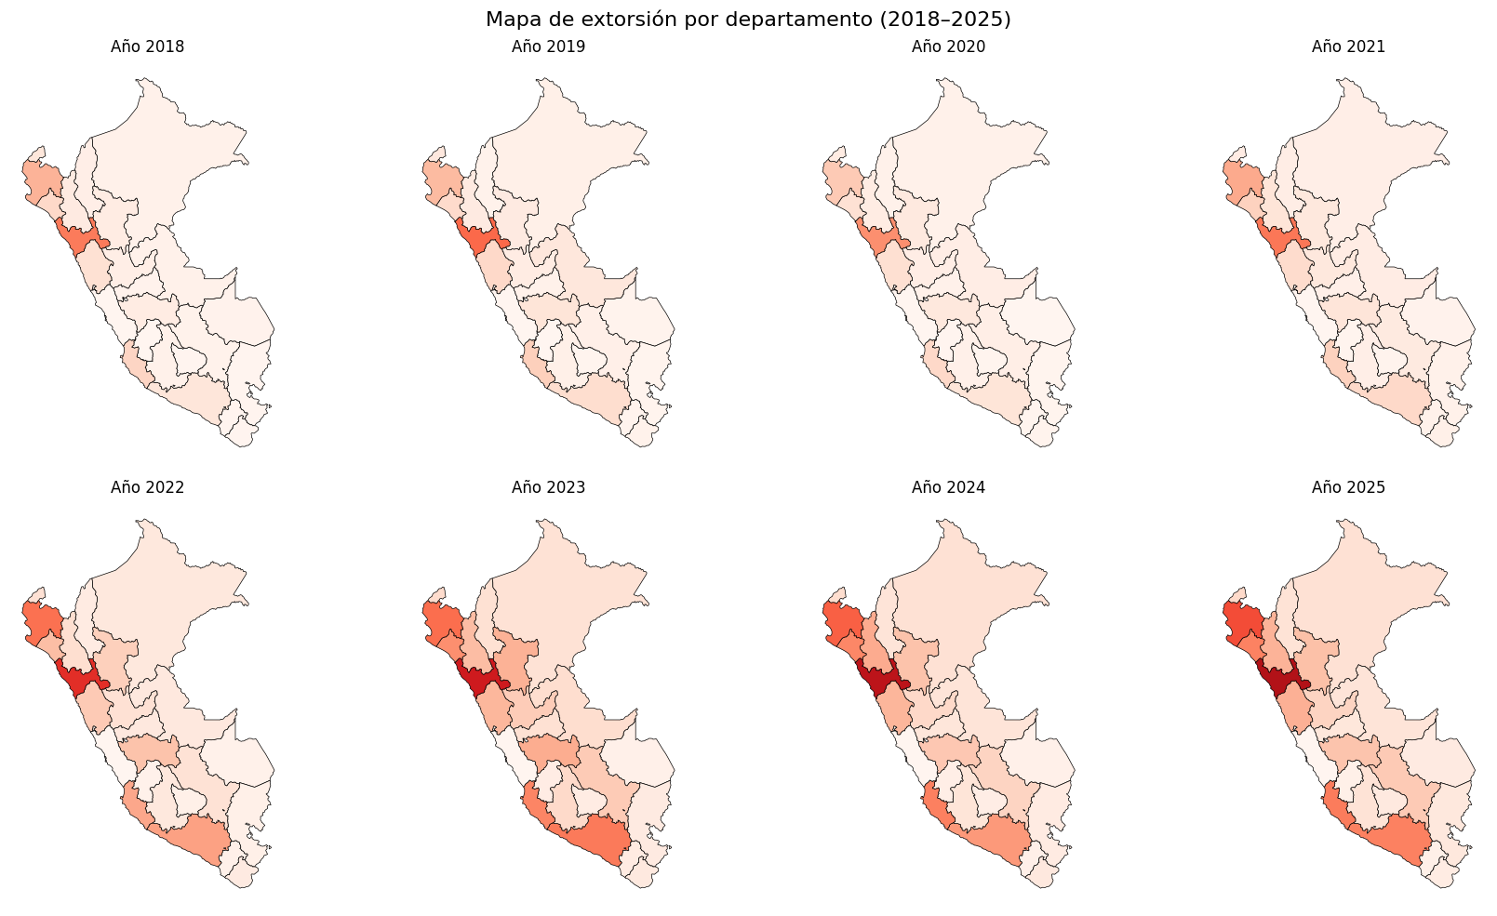
En los años más recientes, destacan Lima Metropolitana y la costa norte del país, principalmente La Libertad y Piura, donde la intensidad del color refleja un incremento significativo en el número de denuncias. Este comportamiento sugiere una expansión del delito hacia zonas urbanas y económicamente dinámicas, consolidando focos críticos de extorsión.
Focalización geográfica de la criminalidad
Mapa-Extorsión-2025: https://gforttini97.github.io/GRUPO3-MDS-VISUALIZACION-TRABAJO-FINAL/mapas/mapa_extorsion_peru_provincias.html
Mapa-Homicidio-2025: https://gforttini97.github.io/GRUPO3-MDS-VISUALIZACION-TRABAJO-FINAL/mapas/mapa_homicidio_peru_provincias.html
Fuente: Denuncias policiales (2018 al 2025) - Plataforma Nacional de Datos Abiertos

Slide 9
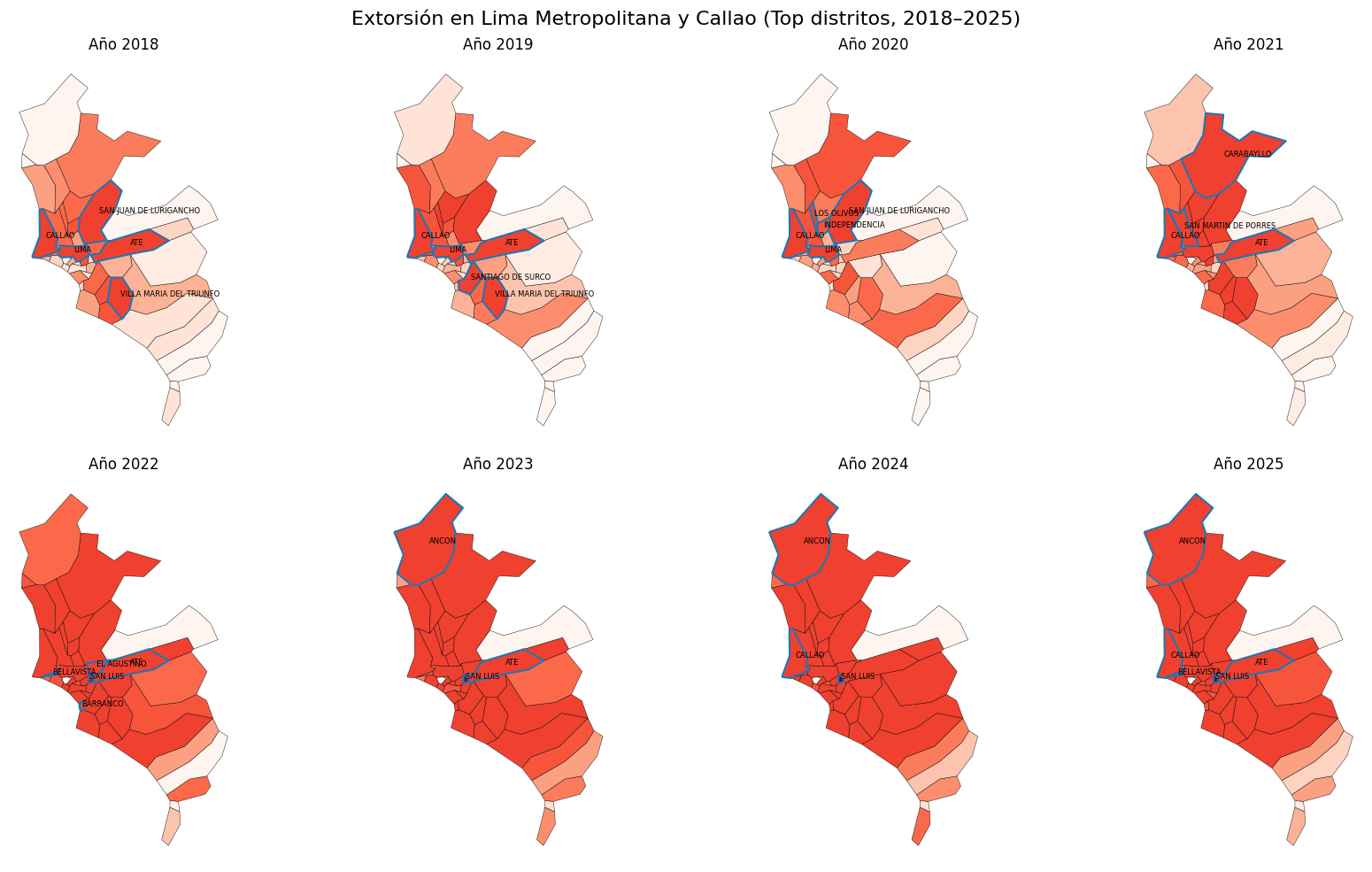
En 2018, la extorsión se concentraba en un número reducido de distritos específicos de la ciudad. Sin embargo, con el paso de los años, el delito no solo aumentó en intensidad, sino que también se expandió territorialmente. Para 2025, la presencia de casos se ha extendido a la mayoría de distritos de Lima Metropolitana y Callao, evidenciando un proceso de difusión del delito dentro del espacio urbano.
Focalización geográfica de la criminalidad en Lima
Fuente: Denuncias policiales (2018 al 2025) - Plataforma Nacional de Datos Abiertos

Slide 10
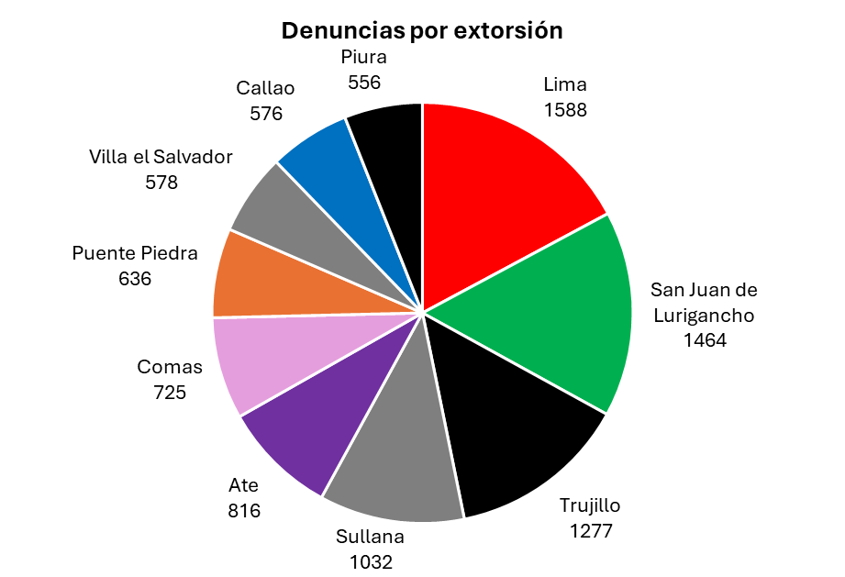
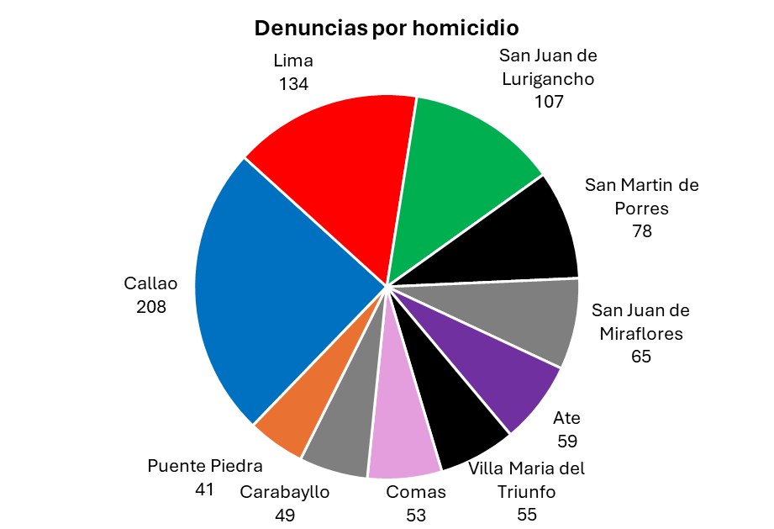
Focalización geográfica de la criminalidad
De los 1,891 distritos que hay en el Perú, en 10 se concentró el 34.57% de las extorsiones (9,248 denuncias), y el 31.37% de los homicidios (849 denuncias) en el año 2025. Por lo tanto, se debería enfocar los patrones de criminalidad en estos distritos, seis de ellos aparecen en ambos rankings
Fuente: Denuncias policiales (2018 al 2025) - Plataforma Nacional de Datos Abiertos

Slide 11
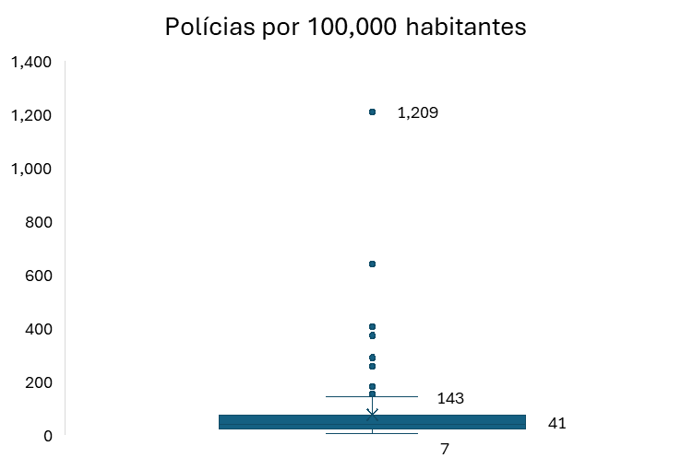
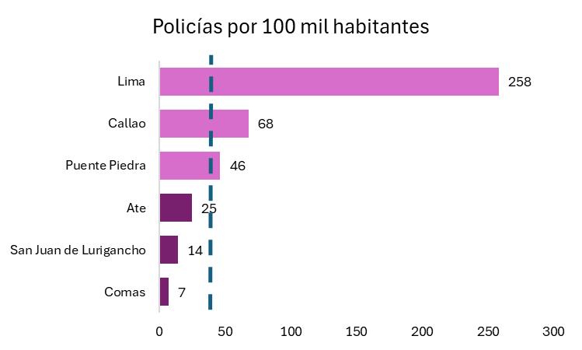
Políticas de Gobierno: Presencia Policial
Los seis distritos más violentos no sólo se ubican entre los 20 distritos más poblados, sino que tres de ellos cuentan con presencia policial menor al promedio.
Fuente: Base de datos de personal policial; Censo Nacional 2017

Slide 12
Conclusiones y Recomendaciones
Conclusiones:
La criminalidad en el Perú es real, no solo percepción, si bien las denuncias policiales totales disminuyeron en 2024–2025, los delitos más graves —homicidio y extorsión— siguieron creciendo sostenidamente. El homicidio pasó de 1,076 denuncias en 2018 a 2,706 en 2025 (crecimiento anual del 6%), y la extorsión de 3,225 a 26,748 (crecimiento anual del 33%). La percepción ciudadana negativa tiene pleno respaldo en los datos.
La criminalidad está geográficamente focalizada, Lima y la Zona Norte (La Libertad y Piura) concentran la mayor carga delictiva. Lima explica el 53.4% de los homicidios y el 50.7% de las extorsiones; la Zona Norte el 20.4% y el 37.5%, respectivamente. El resto del país tiene una incidencia comparativamente menor.
Hay una concentración crítica a nivel distrital, solo 10 distritos —de los 1,891 que tiene el país— acumularon el 34.6% de las extorsiones y el 31.4% de los homicidios en 2025. Seis de esos distritos aparecen simultáneamente en ambos rankings, lo que los convierte en focos de violencia múltiple.
Recomendaciones:
Estrategia focalizada en los 10 distritos críticos, diseñar un plan de intervención intensiva y diferenciada para los 10 distritos con mayor concentración de extorsiones y homicidios. Los seis que aparecen en ambos rankings deben ser tratados como prioridad máxima. La focalización permite optimizar recursos limitados con mayor impacto.
Reasignación del personal policial con base en datos, realizar una redistribución del personal policial considerando la densidad delictiva por distrito, no solo la población. Los tres distritos más violentos con presencia policial por debajo del promedio deben recibir refuerzo inmediato.
Política específica anti-extorsión, dado el crecimiento explosivo de la extorsión (33% anual), se requiere una política pública específica: unidades especializadas, mejora en canales de denuncia anónima, trabajo con sectores económicos más afectados (transporte, comercio, construcción), y cooperación con fiscalía para aumentar la tasa de persecución efectiva.
En el siguiente enlace encontrará el repositorio con todo los archivos trabajados: https://github.com/gforttini97/GRUPO3-MDS-VISUALIZACION-TRABAJO-FINAL

